Slide 1

LĨNH VỰC PHÁT TRIỂN NHẬN THỨC
Đề tài: Tìm hiểu về phương tiện giao thông đương bộ
Lứa tuổi: 3 – 4 tuổi
Giáo viên: Đặng Thị Hoa

Slide 2
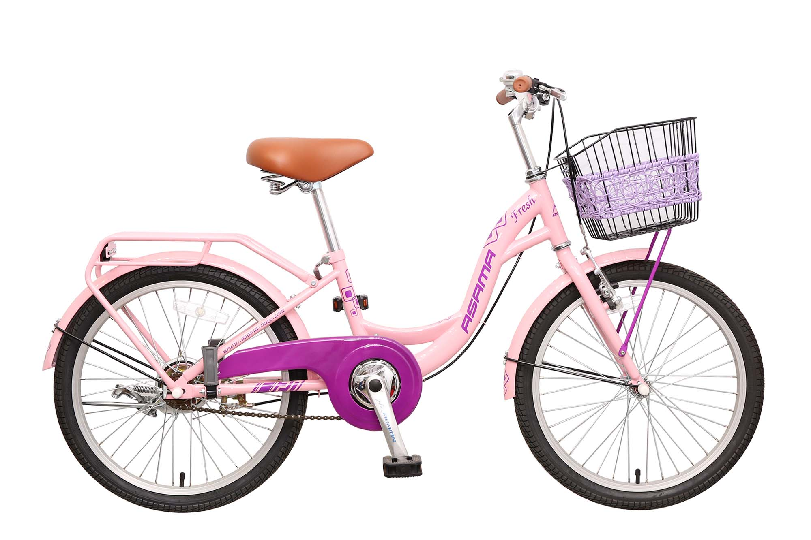
Yên xe
Ghi-đông
Yên chở
Bàn đạp
Bánh xe

Slide 3
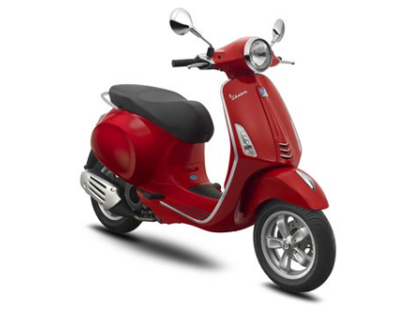
Gương chiếu hậu
Yên xe
Đèn xe
Yếm xe
Bánh xe

Slide 4
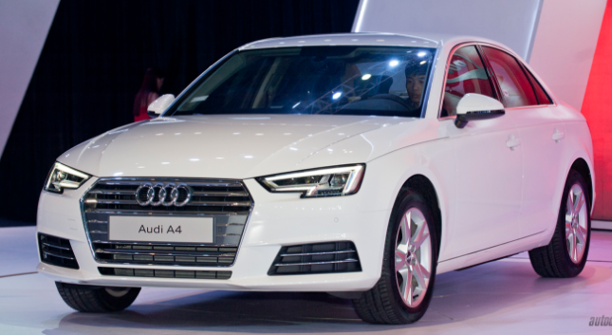
Vô lăng
Gương chiếu hậu
Đèn xe
Bánh xe

Slide 5

